Slide 1
教師あり学習を用いた 放射光メスバウアー実験における 実験継続性の評価
増田研究室 20S1066 坂西和也

Slide 2
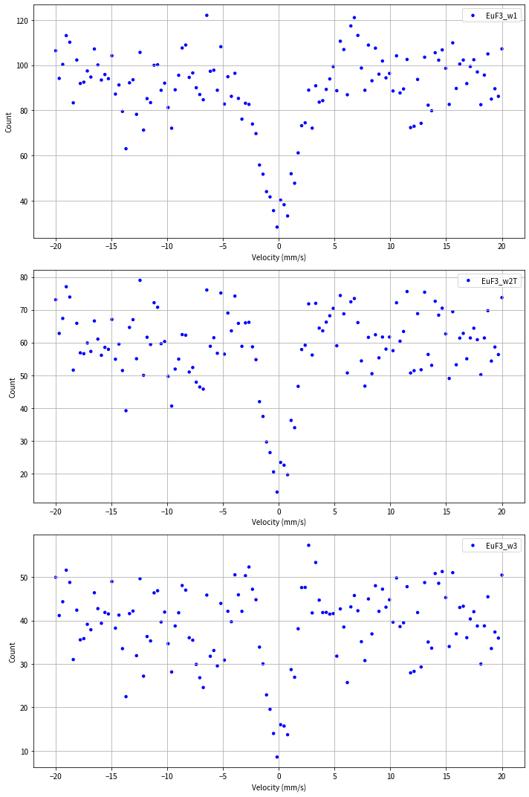
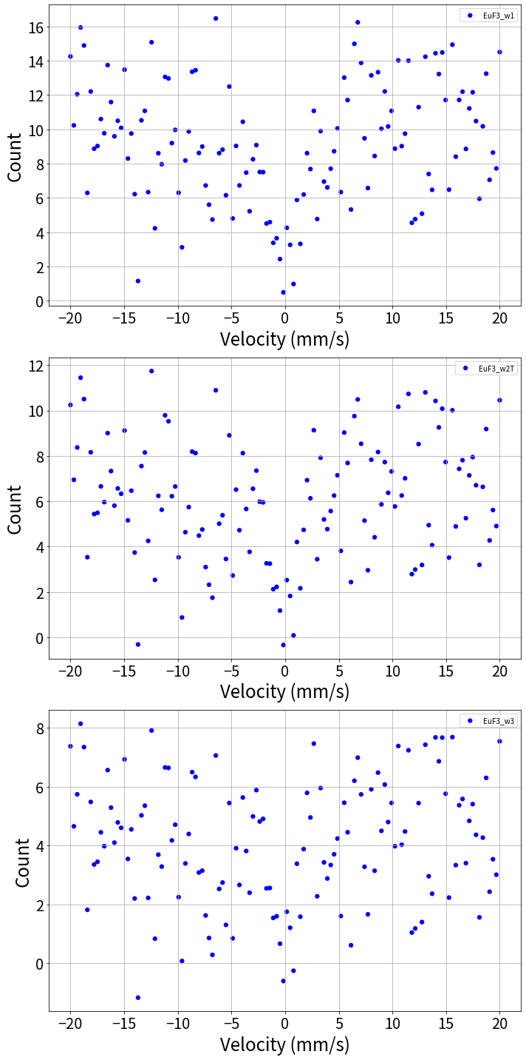
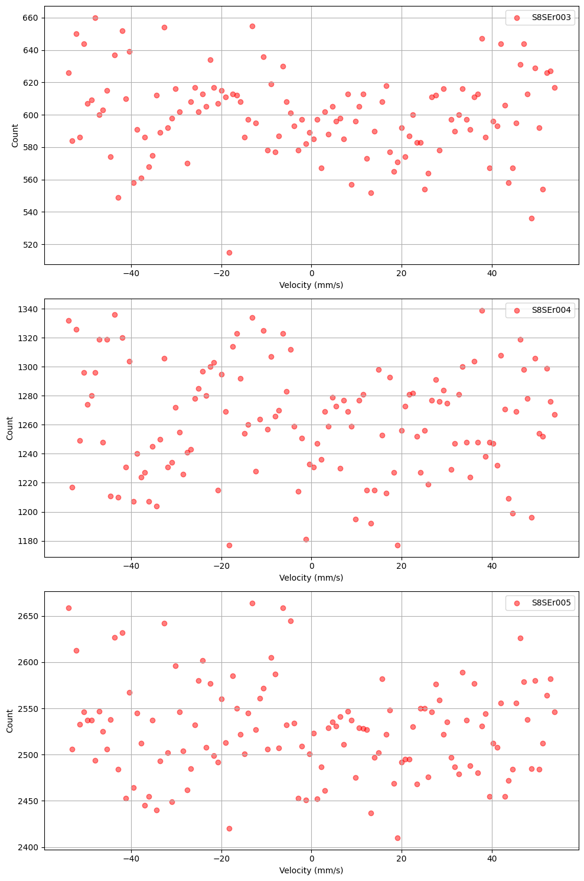
モチベーション と研究概要
教師信号
非教師信号

Slide 3
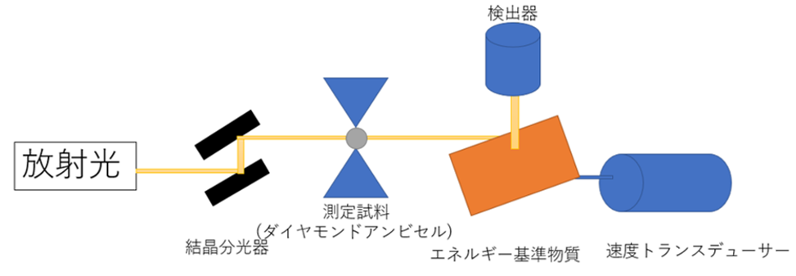
放射光メスバウアー実験の概要
2023年卒業研究 増田研究室 村上海斗氏による図を一部補正

Slide 4
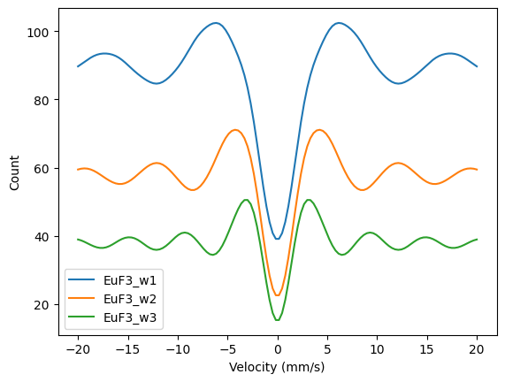
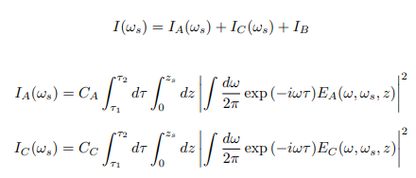
教師信号データの作成
参考文献『Synchrotron-Radiation-Based Energy-Domain M¨ossbauer Spectroscopy, Nuclear Resonant Inelastic Scattering, and Quasielastic Scattering Using M¨ossbauer Gamma Rays』より

Slide 5
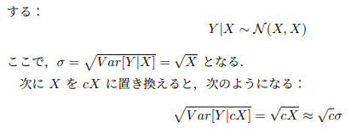
統計誤差付加
仮定

Slide 6

期待値データの倍率変化
仮定
標準偏差の影響が
大きくなる(ただしc<1)

Slide 7
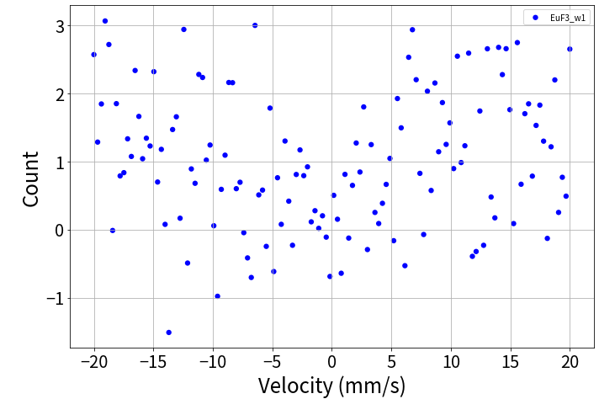
倍率を変化した後に統計誤差を付加
0.1倍してから統計誤差を付加
0.01倍してから統計誤差を付加

Slide 8
非教師信号データの観察

Slide 9
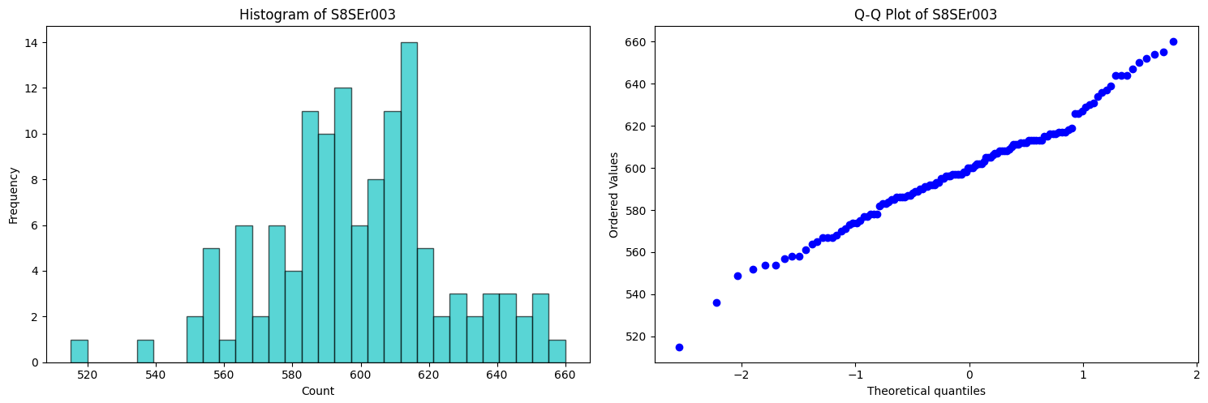

正規乱数性の統計的仮説検定
統計的に有意

Slide 10
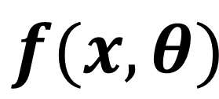



教師あり学習の概要
$$y$$
教師データ
Ex)最小二乗法（回帰分析）
$$x$$
$$f(x,θ)$$
$$E$$
入力データ
損失関数
モデル

Slide 11

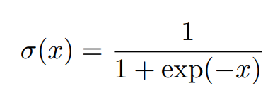












モデル1：ロジスティック回帰
$$x_{1}$$
$$θ_{1}$$
$$x_{2}$$
$$θ_{2}$$
$$θ_{3}$$
$$x^{T}θ$$
$$σ(x^{T}θ)$$
$$E$$
$$x_{3}$$
$$x_{4}$$
$$θ_{4}$$
$$y$$
損失関数
入力データ
教師データ

Slide 12


モデル2：ニューラルネットワーク
$$y$$
$$x_{1}$$
教師データ
$$x_{2}$$
$$E$$
$$x_{3}$$
$$x_{4}$$
損失関数
入力層
中間層
出力層

Slide 13
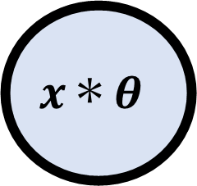



モデル3：畳み込みニューラルネットワーク
$$θ_{11}$$
$$y$$
$$x_{1}$$
教師データ
$$x_{2}$$
$$θ_{12}$$
$$x＊θ$$
$$E$$
$$x_{3}$$
$$x_{4}$$
損失関数
入力層
$$θ_{13}$$
中間層
出力層
＊：アダマール積

Slide 14
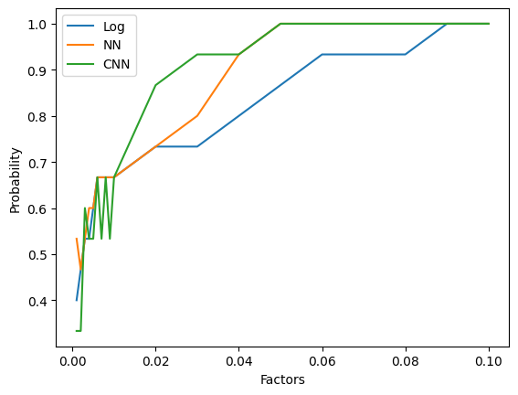
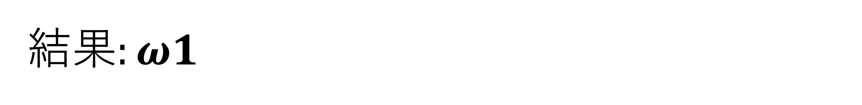
結果$:ω1$

Slide 15
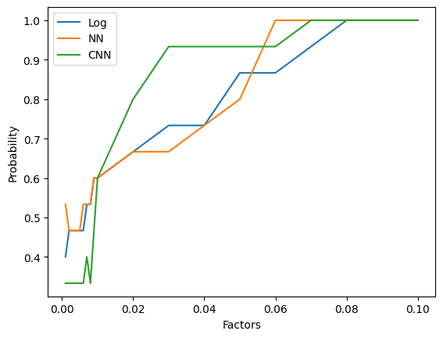
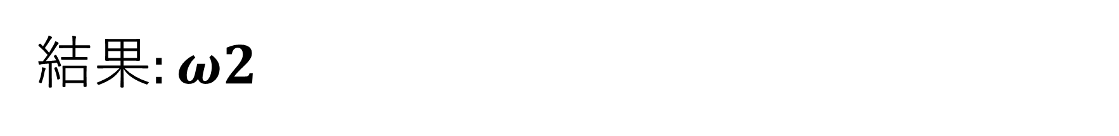
結果$:ω2$

Slide 16
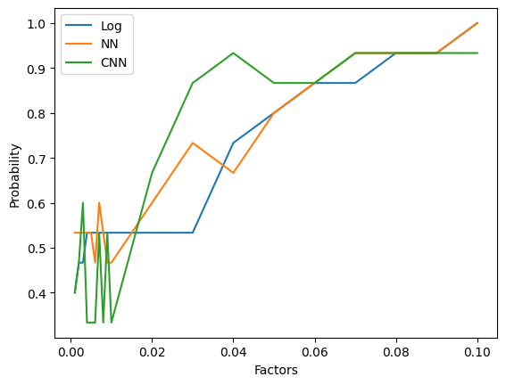
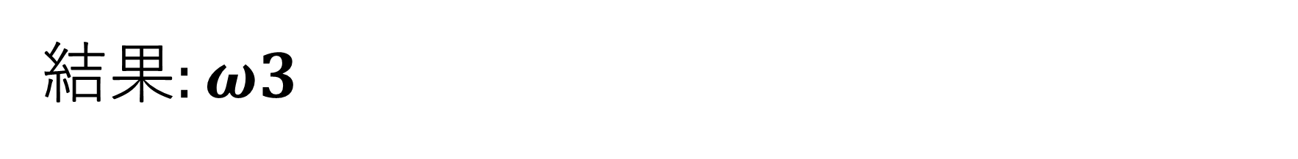
結果$:ω3$

Slide 17
今後の課題
実験から得られるデータをテストデータに用いる
実験から得られるデータには限りがあるので，
シミュレーションで学習データを作成し，
実験から得られるデータをテストデータに用いたい
データの多様性への対応
吸収の位置や大きさ，ばらつき，個数などが
実験状況や測定試料，基準物質により異なるので，
様々なことに対応した学習が必要とされる

Slide 18
ご清聴ありがとうございました

